Slide 1
Визиттік карточка
Нурмагамбетов Айдос Елубаевич Әлихан негізгі орта мектебінің тарих пәнінің мұғалімі

Slide 2
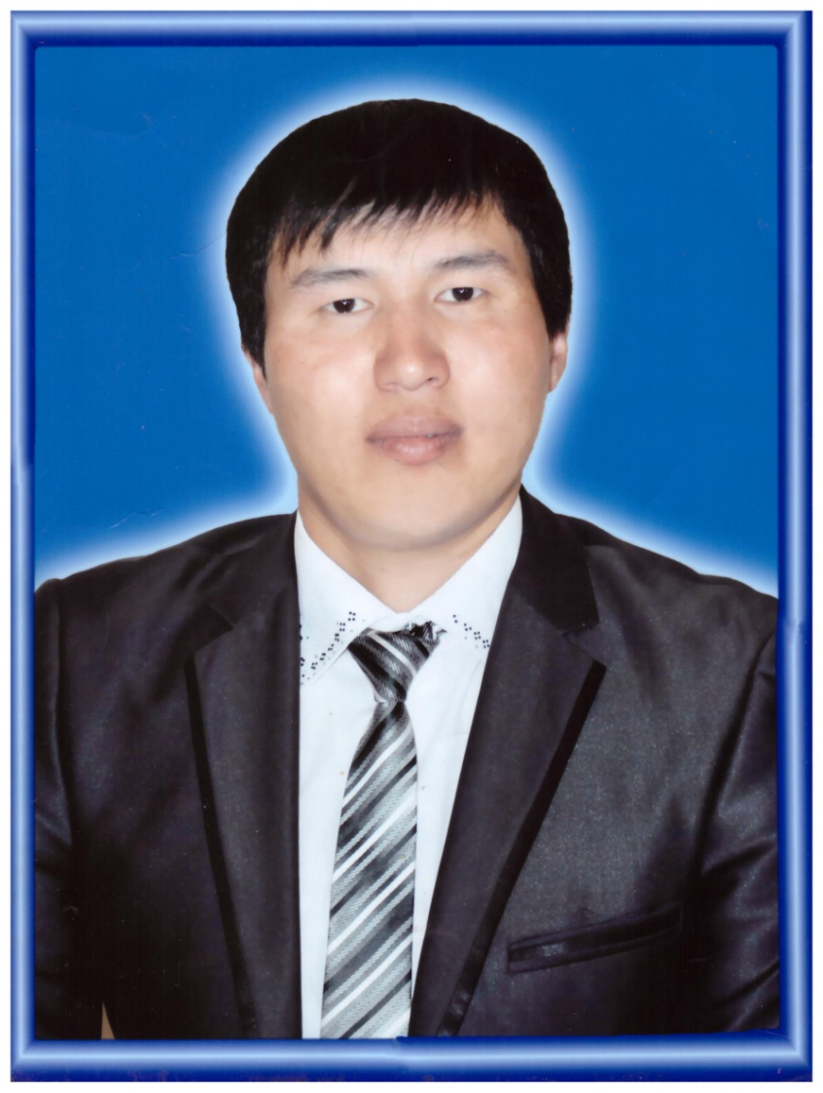
Қайырлы күн құрметті әріптестер!
Қош келдіңіздер!
Мен Нурмагамбетов Айдос Елубаевич.
Шет ауданының Әлихан негізгі орта мектебініңтарих пәнінің мұғалімі.
Еңбек өтілім 13 жыл
І санатты

Slide 3

Заманауи ұстазға уақыт ағымынан қалыс қалуға болмайды, ұстаздың жан-жақты болуы шарт, оның ішінде жаңа ақпараттық-коммуникациялық технологиялар ішінде.

Slide 4
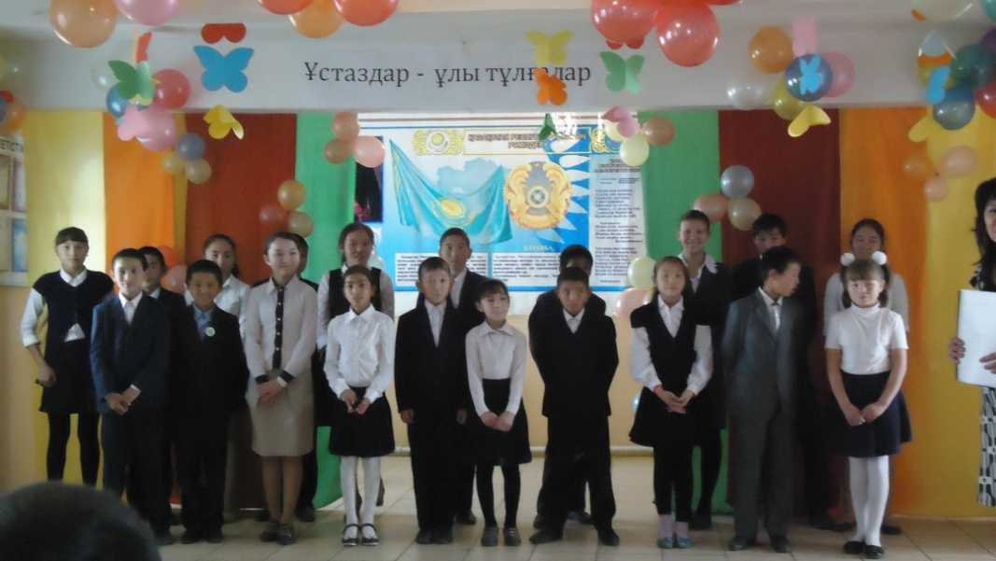
Кіріспе
Мұғалім. Ұстаз. Жол сілтеуші. Қандай керемет терең сөздер. Бұл сөздердің түбіне үнілу әрбір адамның пешенесіне жазылмаған. Ал, мен осы салада жүрген уақыт ішінде 13 жыл осындай бақытқа қол жеткізгеніме қуаныштымын және жыл сайын бұл мамандықтың қыр-сыры ашылып баға жетпес ұстаздық тәжірибе жиналады.
Бұл уақыт қызығы мен шыжығы мол жылдар еді. Дегенмен, егер психологтардың кеңесі бойынша бір бетті екіге бөліп, бір жағына жақсысын, бір жағына жаманын жазса, бар жамандық ұтылып, тек жақсысы ғана еске оралады. Сонда бұл жақсылық деген не?

Slide 5
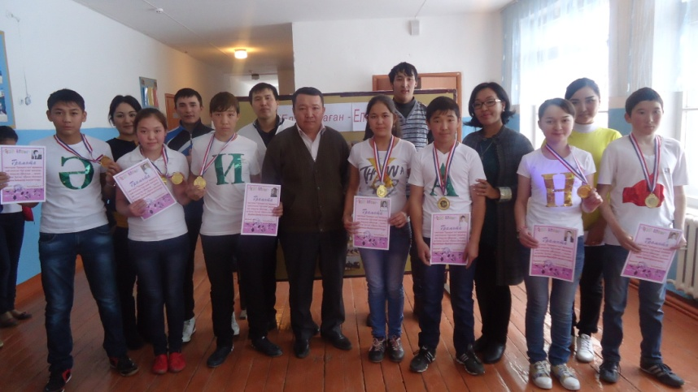
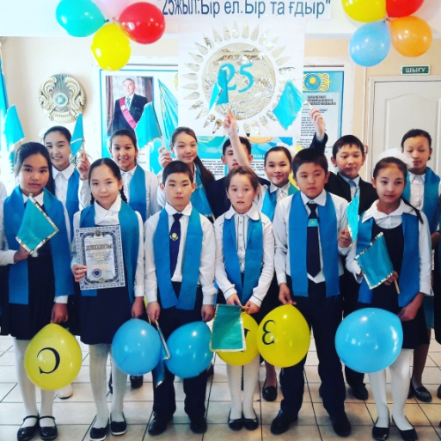
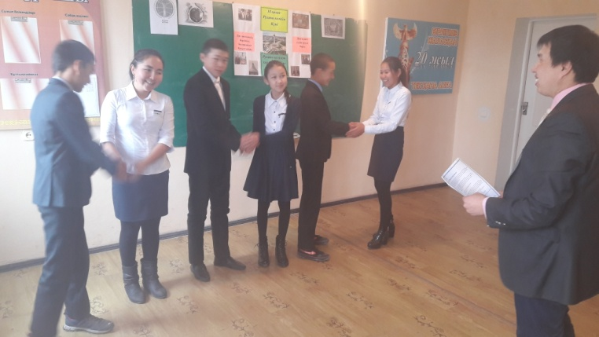
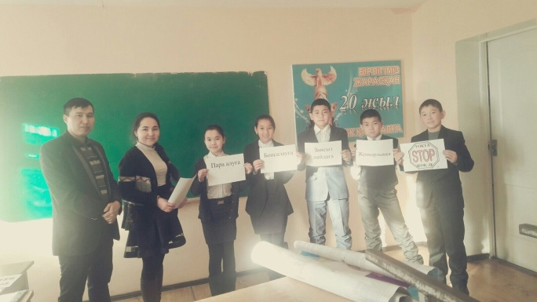
Балаларға деген сүйіспеншілік
Ол, әрине, балалар. Мен солармен күнде қауымға, олармен бірге білім алуға, жаңалық ашуға, творчествалық табысқа жетуге қуаныштымын. Солармен бірге жасарып, сонымен қатар кәсіби өсемін. Әрбір балаға, оның көзіне үңілсем келешекте ол баладан жақсы, мүмкін ғажап адам шығатынына сенімім артады.

Slide 6
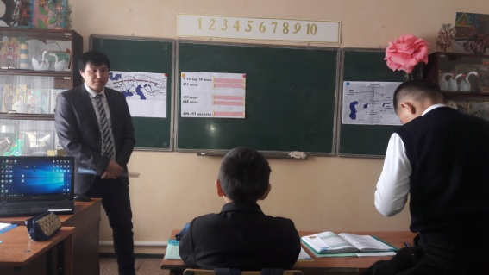
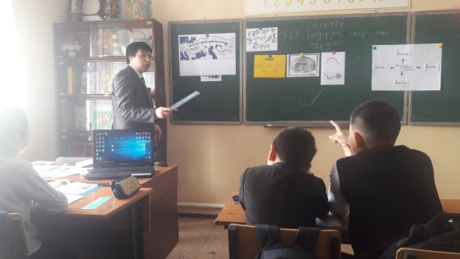
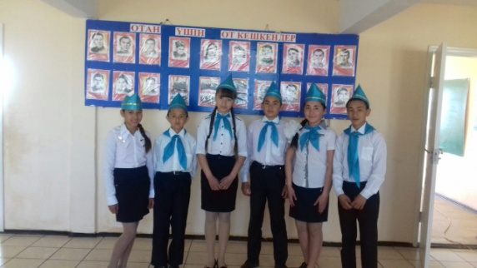
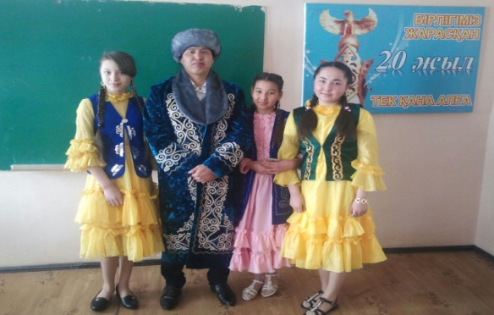
Пәнге деген сүйіспеншілік
Өған қоса өз пәнімді сүйемін, себептерін түгендемей ақ қояйын. Мынандай сұрақ туындайды. Тарих деген қатып қалған, қызықтырмайтын ғылым ба? Қалай ойлайсындар тарих деген тек даталар ма? Жоқ. Бұл даталар емес- бұл өлен, бұл лирика.
Бірде естігенім бар: сұрдан сұрғиық, оттан жалын шығады деп. Толығымен келісемін. Сондықтан сабақта, одан тыс уақытта стандартты емес жағдайда, қызықты әңгімелерді, проблемалық мақсаттарды қолдануға тырысамын.
«Жақсы мұғалім болу үшін, өз пәнінді сүйюмен қатар білім алушыларды сүю керек» деп тегін айтпаған керек.

Slide 7

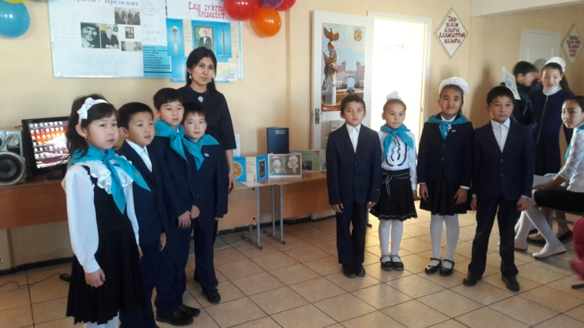
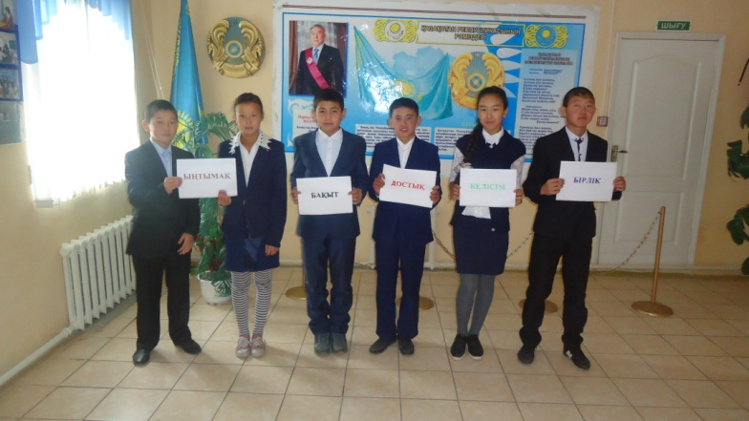
Кәсіби шеберлік
«Кәсіби шеберлік» деген түсінік тек білім мен біліктілікті ғана емес ұстаздың тұлғалық потенциалын да қамтиды деген ойыммен келісесіздер деп ойлаймын. Сондықтан менің педагог - психолог қызметімдегі мақсатым ұстаздардың осындай биік потенциалын көре білу, оның тәжірибесінен үйрену, бағалау, және басқа мұғалімдермен қарым- қатынас орнату.

Slide 8
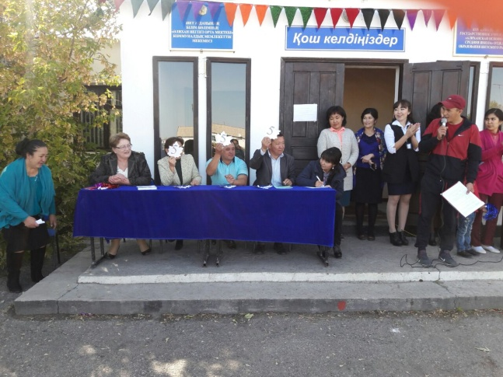
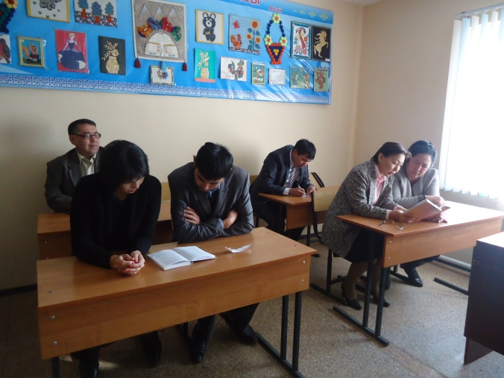
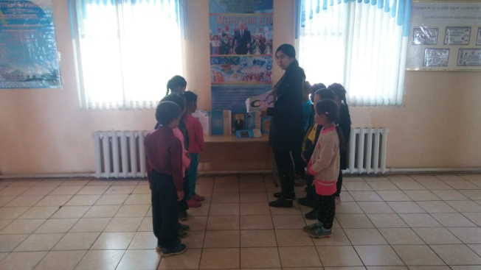
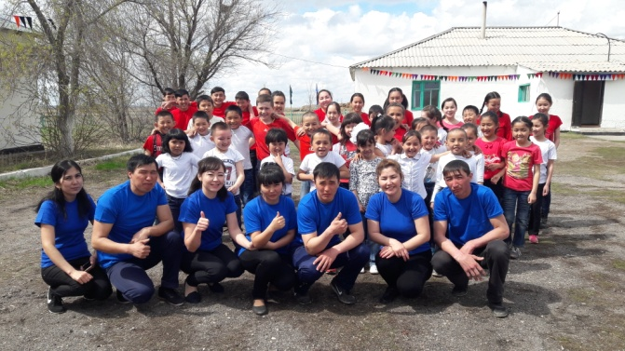
Әріптестер
7. Әріптестер арасында іскерлік жағдай туғызып, кәсіби ашылуына, творчествасына жағдай жасау. Осы ісімде маған қолдау көрсетіп, белсене көмек көрсететін ұстаздарға рахметімді айтамын.
Жетістіктеріне тоқтамай, идеясымен басқаларды үйретіп әкететін, үнемі алға басатын адамдар маған өте ұнайды. Сондықтан мен инновациялық технологиялары қолдаймын. Жаңа мектепке жаңа ұстаз қажет: мобильді, жаңашыл.
Егер біз осыған сай болмасақ, онда біз оқушыларды, ал олар бізді түсіне алмайды.

Slide 9
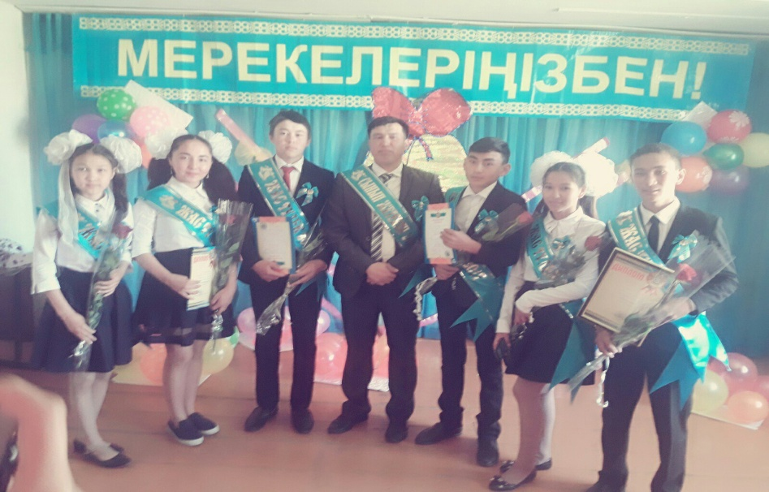

Кері байланыс
Ұстаздық-рақымсыз мамандық деген ұғым бар. Мен дауласар едім. Ең биік марапат-ол шәкірттер, оның жетістіктерімен, дәрежесі.
Мен өз білім алушыларыммен мақтанамын.
Өз кезегімде білім алушыларда да менің өз ісімді сүйетінімді, өйткені бұл менің сүйікті ісім екенін сезетін сияқты.

Slide 10


Қорытынды
Өз сөзімнін аяғын өленмен аяқтағым келіп отыр:
Ұстаз болу-жүректің батырлығы,
Ұстаз болу-сезімнің ақындығы,
Ұстаз болу-мінездің күн шуағы,
Азбайтұғын адамның алтындығы- деп Ғафу Қайырбеков жырлағандай, сөзі маржан, үні ән ұстаз болғаныма мақтаныш етемін.

Slide 11
НАЗАРЛАРЫҢЫЗҒА РАХМЕТ

